Slide 1
Диагностика профессиональных дефицитов педагогических работников

Slide 2
Функциональная грамотность –
способность человека вступать в отношения с внешней средой и максимально быстро адаптироваться и эффективно функционировать в ней.
В отличие от элементарной грамотности как способности личности читать, понимать, составлять короткие тексты и осуществлять простейшие арифметические действия, ФГ есть уровень знаний, умений и навыков, обеспечивающий нормальное функционирование личности в системе социальных отношений, который считается минимально необходимым для осуществления жизнедеятельности личности в конкретной культурной среде.

Slide 3
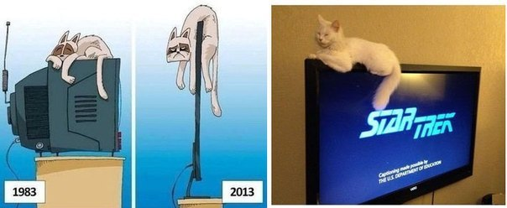
С изменением мира набор ключевых для жизни умений меняется.

Slide 4
Меняющийся, сложный мир
SPOD-мир (до 1980)
Steady
(устойчивый),
Predictable (предсказуемый),
Ordinary
(простой),
Definite (определенный).
VUCA – мир
(до 2010-х)
Volatility (изменчивый),
Uncertainty (неопределенный),
Сomplexity (сложный),
Ambiguity (неоднозначный)
BANI – мир (за несколько лет до начала пандемии)
Brittle
(хрупкий),
Anxious
(тревожный),
Nonlinear (нелинейный),
Incomprehensible (непостижимый)

Slide 5
Требования
к современному специалисту
Hard skills
Жесткие/узкопрофессиональные навыки
Soft skills
Гибкие/надпрофессиональные навыки

Slide 6
Профессиональный дефицит –
это то, чего не хватает для эффективной реализации профессиональных задач
Что определяет дефицит:
Профессиональная компетентность
требования профессионального стандарта
Профессионально-личностные качества специалиста:
умение соответствовать представлениям потребителей образовательных услуг (дети, родители)
умение соответствовать требованиям работодателя, решать профессиональные задачи
умение соответствовать требования времени

Slide 7
Точка роста –
это потенциал для развития

Slide 8
Группы дефицитов
Содержательные
Методические
Психолого-педагогические
Профессионально-
личностные
качества

Slide 9
Требования профессионального стандарта
Каждую позицию в профессиональном стандарте оцените, ответив на вопрос:
«Насколько я умею это делать/знаю/владею?»
Задача:
понять, с чем в первую
очередь Вам стоит начать
работать

Slide 10
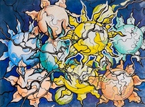
Профессионально-личностные качества специалиста – это та совокупность социально-психологических образований, которая обладает факторным влиянием на профессиональный результат деятельности данного специалиста (Н.Е. Щуркова).

Slide 11
Психика – это свойство высокоорганизованной живой материи, заключающееся в активном отражении субъектом объективного мира, в построении субъектом неотчуждаемой от него картины этого мира и регуляции на этой основе поведения и деятельности.
Важнейшая особенность психического отражения — его активность. При этом оно не только представляет собой продукт активной деятельности субъекта, но и, опосредствуя её, выполняет функцию ориентации, управления ею.
Поведение – это сложный комплекс реакций живого организма на воздействия внешней среды.

Slide 12
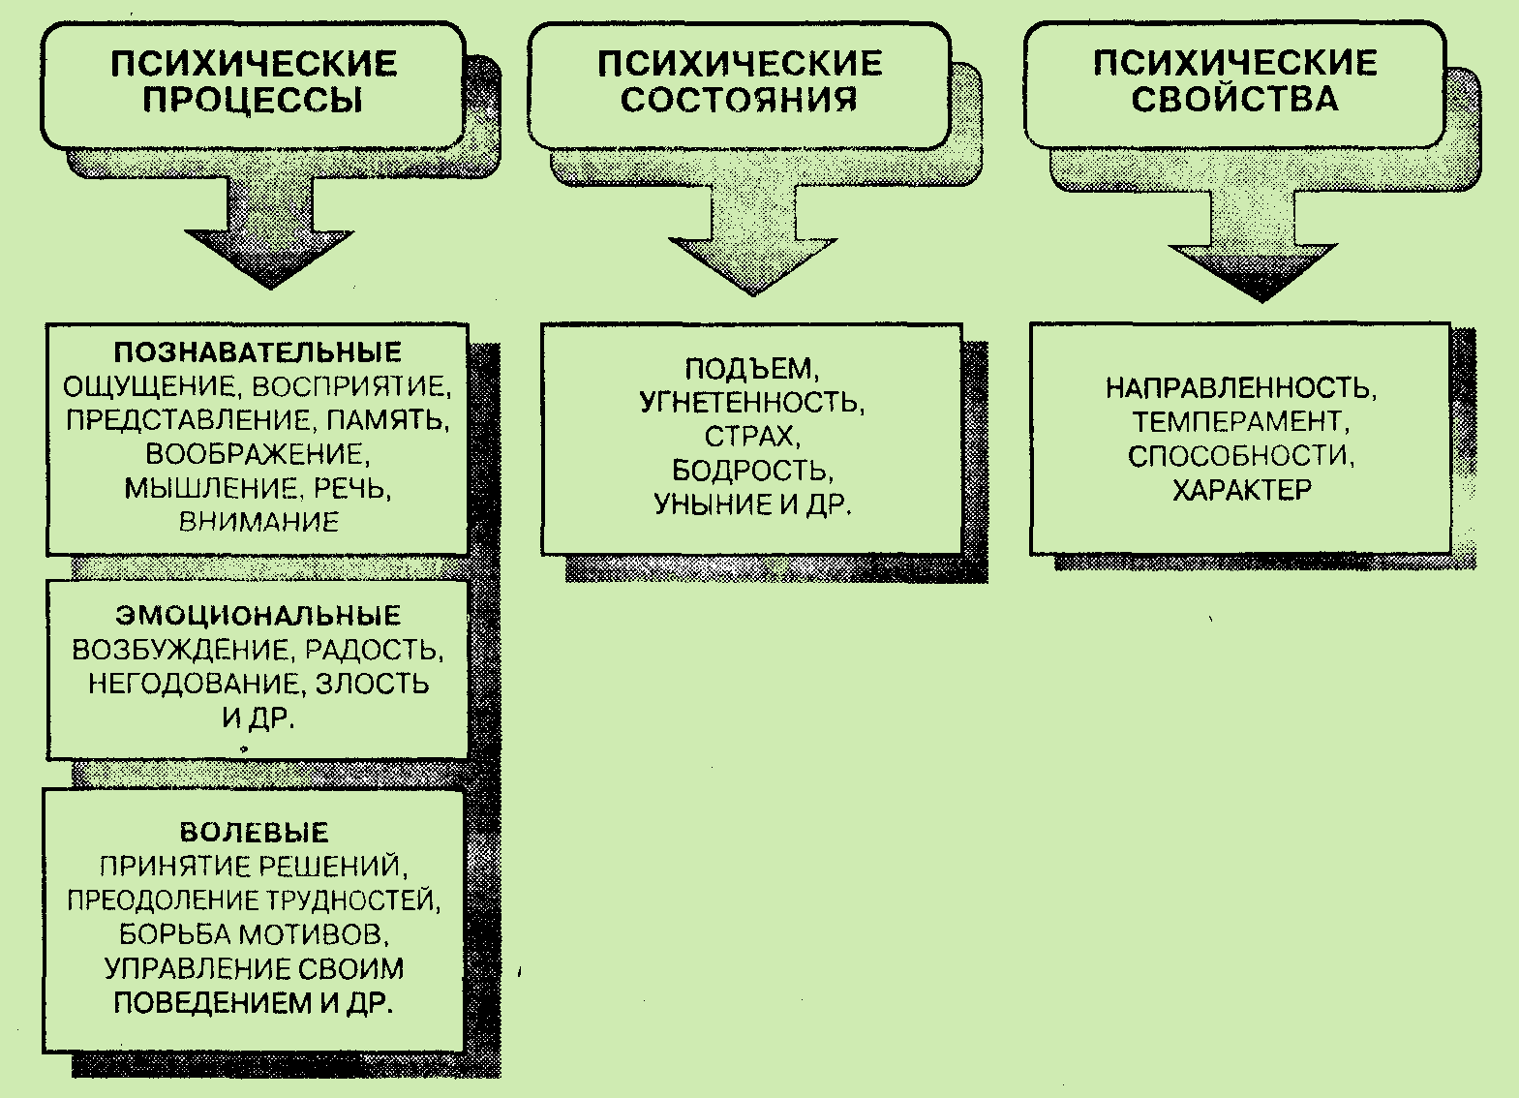
Структура психики

Slide 13
Личность - это результат социального становления индивида, путем преодоления трудностей и накопления жизненного опыта.
Личность - это индивид, как субъект сознательной деятельности, обладающий совокупностью социально значимых качеств, которые он реализует в общественной жизни.
Личность — относительно устойчивая система поведения индивида, построенная, прежде всего на основе включенности в социальный контекст.

Slide 15
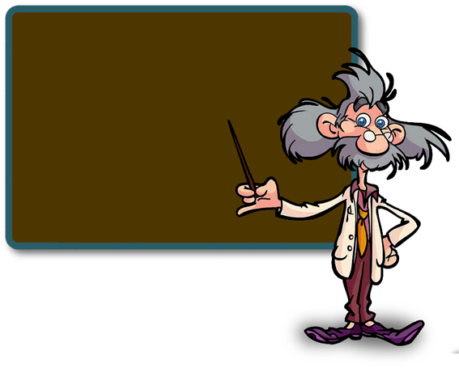
Основные профессионально-значимые качества личности педагога:
эмпатичность
рефлексивность
общительность
гибкость личности
способность к
сотрудничеству
эмоциональная
привлекательность
педагогическое сочувствие

Slide 16
Основные профессионально-значимые качества личности методиста:
эрудиция;
аналитический склад ума
социальный интеллект;
ответственность;
хорошо развитые мышление,
речь, внимание и память;
организаторские способности;
знать психологию человека.

Slide 17
Диагностика профессионально-значимых качеств личности.
Использование психодиагностических методик
метод экспертов
самооценка
Контент-анализ
Наблюдение
(самонаблюдение)

Slide 18
Гибкие компетенции
Soft skills – это социально-психологические навыки: коммуникативные, лидерские, командные, публичные и другие,
которые могут пригодиться в большинстве жизненных ситуаций, связаны с тем, каким образом люди взаимодействуют между собой.
В. Шипилов

Slide 19
Гибкие компетенции
О.Е. Лебедев, доктор педагогических наук, профессор

Slide 20
Критическое мышление
(в обучающей деятельности) –
это совокупность качеств и умений, обусловливающих высокий уровень исследовательской культуры, а также оценочное и рефлексивное мышление, для которого знание является не конечной, а отправной точкой, аргументированное и логичное мышление, которое базируется на личном опыте и проверенных фактах.
(И.О.Загашев, С.И.Заир-Бек, 2003).

Slide 21
Методики диагностики мышления (логичности, аналитичности и др.)
Методики диагностики интеллекта
тест Г. Айзенка,
прогрессивные матрицы Дж. Равена и пр.
Исследование субъективного контроля (критичность мышления)

Slide 22
Задача о водителе автобуса и пассажирах
«Предположим, вы являетесь водителем автобуса. На первой остановке к вам в автобус вошли 6 мужчин и 2 женщины. На второй остановке 2 мужчин вышли из автобуса и 1 женщина вошла. На третьей остановке вышел 1 мужчина, а вошли 2 женщины. На четвертой — вошли 3 мужчин, а 3 женщины вышли из автобуса. На пятой остановке 2 мужчин вышли, 3 мужчин вошли, 1 женщина вышла и 2 женщины вошли.
Вопрос: Сколько лет водителю автобуса?»

Slide 23
Креативность (англ. creativity) —
творческие возможности (способности) человека, которые могут проявляться в мышлении, чувствах, общении, отдельных видах деятельности, характеризовать личность в целом и/или ее отдельные стороны, продукты деятельности, процесс их создания.
Методики диагностики воображения (креативности)
тест креативности Э.П. Торренса
тест «Креативность» (автор Вишнякова Н.)

Slide 24
Коммуникативность
- специальная врожденная или приобретенная способность, навык, умение передавать правильно свои мысли, чувства, эмоции так, чтобы они правильно (доходчиво) были поняты, восприняты другим человеком (собеседником) или людьми
(Е. П. Ильин «Психология для педагогов» - 2012 г.)
Методики диагностики коммуникативных умений:
методика исследования социального интеллекта Дж.Гилфорда и М.Салливена
тест-опросник КОС (исследование коммуникативных и организаторских склонностей )
Методика диагностики коммуникативной установки В.В. Бойко
Методики диагностики речи (в частности умения слушать): построение индивидуального профиля аудитора
Методики диагностики эмпатии.

Slide 25
АУДИРОВАНИЕ РЕЧИ

Slide 26
Кооперация
(от лат. cooperatio — сотрудничество)
— одна из основных форм организации межличностного взаимодействия, характеризующаяся объединением усилий участников для достижения совместной цели при одновременном разделении между ними функций, ролей и обязанностей.
1. Коммуникативные навыки (методика КОС)
2. Методики диагностики конфликтности (тест К. Томаса, методика Т. Лири)
3. Методики диагностики эмоционально-волевой сферы (агрессия, тревожность, методика определения уровня субъективного контроля Дж. Роттера и др.)

Slide 27
Стратегии поведения в конфликте
(тест К. Томаса)
Инструкция: Вам даны 30 пар утверждений, характеризующих ту или иную тактику поведения. Выберите, пожалуйста, из каждой пары одно утверждение, которое Вам больше подходит и точнее характеризует Ваше обычное поведение в конфликте. Отметьте его в бланках ответов.
Например, из первой пары Вы выбираете утверждение «а», из второй - «б», и запишете: 1а, 2б и так далее.
Утверждения повторяются, но
каждый раз в новом сочетании.
Иногда выбор сделать трудно,
но все равно необходимо.
Долго думать не следует.

Slide 28
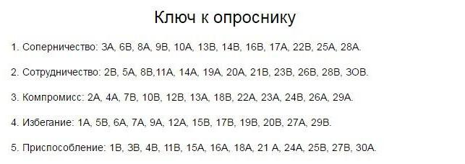

Slide 29
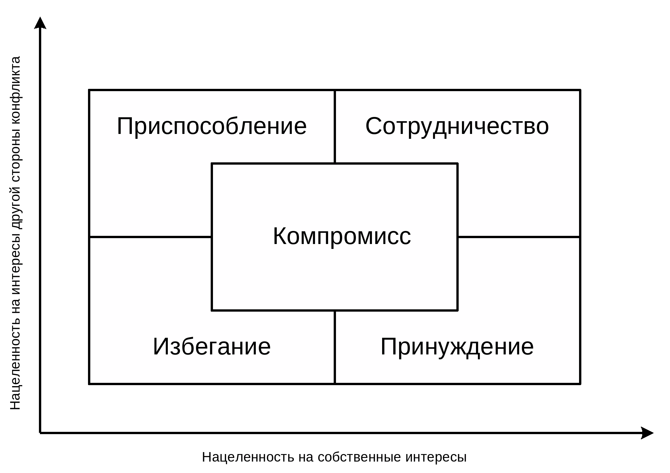
Стратегии поведения в конфликте

Slide 31
Развитие гибких компетенций может рассматриваться как самостоятельная цель или как одна из задач воспитания.
Способы развития:
Саморазвитие
Обучение в процессе общения (обучение у экспертов)
Игровые технологии
Тренинги
Практика, выработка навыка.

Slide 32
Направленность личности — это система устойчиво характеризующих человека побуждений (что человек хочет, к чему стремится, так или иначе понимая мир, общество; чего избегает, против чего готов бороться). Направленность личности при этом достаточно динамична, то есть составляющие её побуждения (мотивы) не остаются постоянными, они взаимосвязаны, влияют друг на друга, изменяются и развиваются.

Slide 33
Ограничения дают человеческой жизни смысл.

Slide 35
Тесты:
http://www.booksite.ru/fulltext/tes/ty2/psy/hol/ogy/index.htm
http://azps.ru/index.html
*http://psylist.net/praktikum/
Библиотеки:
http://www.booksite.ru/Ftexts.htm
http://nkozlov.ru/library/psychology/

Slide 36
Литература:
Столяренко Л.Д. Основы психологии. Практикум./ Ред.-сост. Л.Д. Столяренко. - Изд-е 7-е. – Ростов н/Д: Феникс, 2016. – 704 с. – (Высшее образование). // URL: https://clck.ru/SZk8Z
3. Маклаков А. Г. Общая психология: Учебник для вузов. — СПб.: Питер, 2017. — 583 с.: ил. — (Серия «Учебник для вузов»). // URL: https://clck.ru/SZjkA
Зинкевич-Евстигнеева Т. Д., Тихонова Е. А. 363 Проективная диагностика в сказкотерапии. — СПб.: Речь, 2003. — 208 с.
Любые практикумы!

Slide 37
Литература:
И.Г. Малкина-Пых. Техники транзактного анализа и психосинтеза». М.: Эксмо, 2004.
И.Г. Малкина-Пых. Техники психоанализа и терапии Адлера. М.: Эксмо, 2004.
И.Г. Малкина-Пых. Техники позитивной терапии и НЛП. М.: Эксмо, 2004.
И.Г. Малкина –Пых. Техники гештальта и когнитивной терапии. М.: Эксмо, 2004.
И.Г. Малкина-Пых. Возрастные кризисы взрослости. М.: Эксмо, 2005.
И.Г. Малкина-Пых Психологическая помощь близким / И.Г. Малкина-Пых. М.: Эксмо, 2009.

Slide 38
Спасибо за внимание

